Slide 1
资本逻辑 投资智慧 趋势为王 共赢财富
龙泽交易天机
K线组合利器之纺锤线

Slide 2
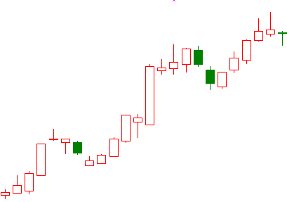
龙泽K线天机系列
分时决定 K线 K 线决定位置
位置决定形态 形态决定浪形
浪形决定性质 性质决定盈亏

Slide 3
一、纺锤线的结构
阳纺锤线（螺旋桨）
阴纺锤线（绞肉机）
上影线
实体
下影线
K线实体在1.5以内
振幅小于5%
上下影线等长为佳

Slide 4
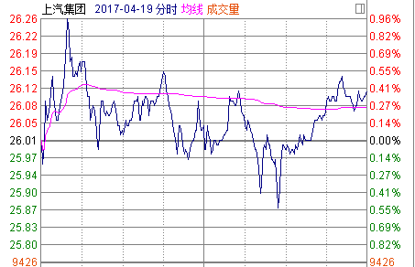
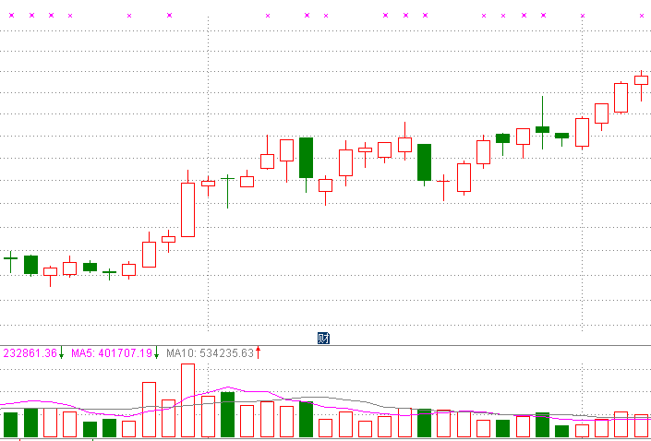
纺锤线实体很小，代表多空双方正处于拉锯战式的胶着状态。
上涨或下跌途中的纺锤线是一种警示信号，代表市场正在丧失动能。

Slide 5
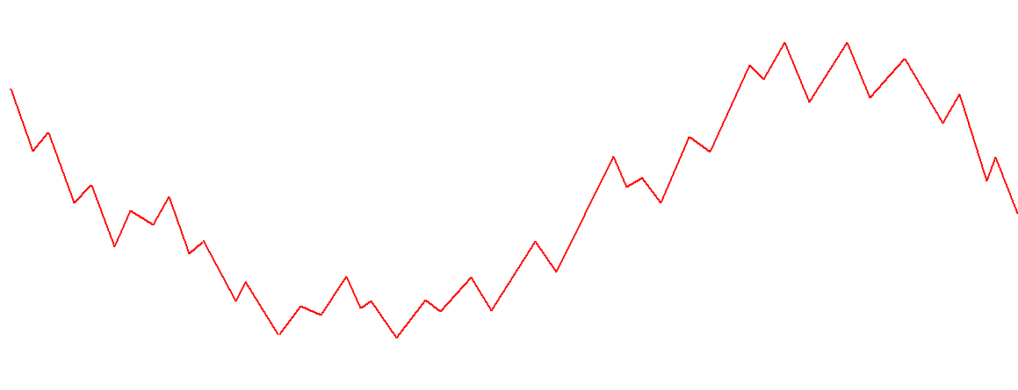
二、纺锤线的位置及意义
1、高位大阳线后出现放量的纺锤线。
2、低位出现放大量的纺锤线。
3、箱体震荡到前高点出现放量的纺锤线。
4、大阳线出现的次日出现阴纺锤线。
5、低位启动大阳线后出现纺锤线。
6、低位放量的纺锤线（阳线比阴线强）。
7、低位启动后，股价经过5——8天上涨，在相对高位出现纺锤线。
8、在下跌途中出现的阴纺锤线。
9、高位放量的纺锤线（不分阴阳）。
10、上升过程中位于高点的纺锤线。

Slide 6
三、操盘
纺锤线为警示性K线。
纺锤线出现后必须配合K线的位置、量能、盘口进行研判，也可利用次日的K线进行确定。
另外，拉升的途中若是出现纺锤线，如果是中继整理，不会出现单波1.5%以上的跌幅，这时MACD也不会死叉。

Slide 7
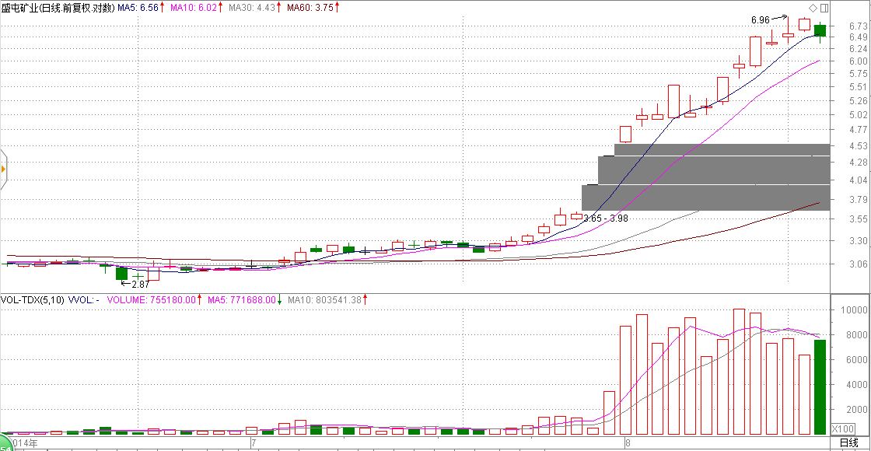
案例1：低位放量的纺锤线是主力吸货的信号
600711盛屯矿业2014年7月24日及25日出现纺锤线

Slide 8
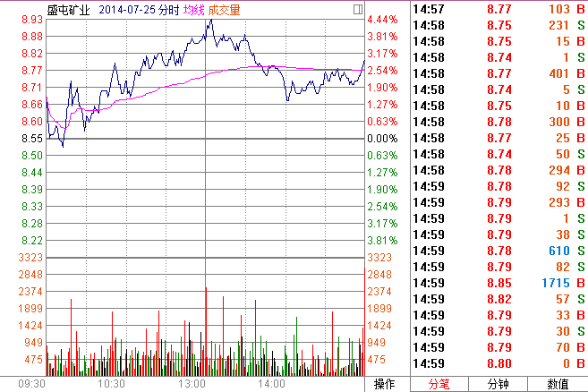
600711盛屯矿业2014年7月25日分时走势

Slide 9
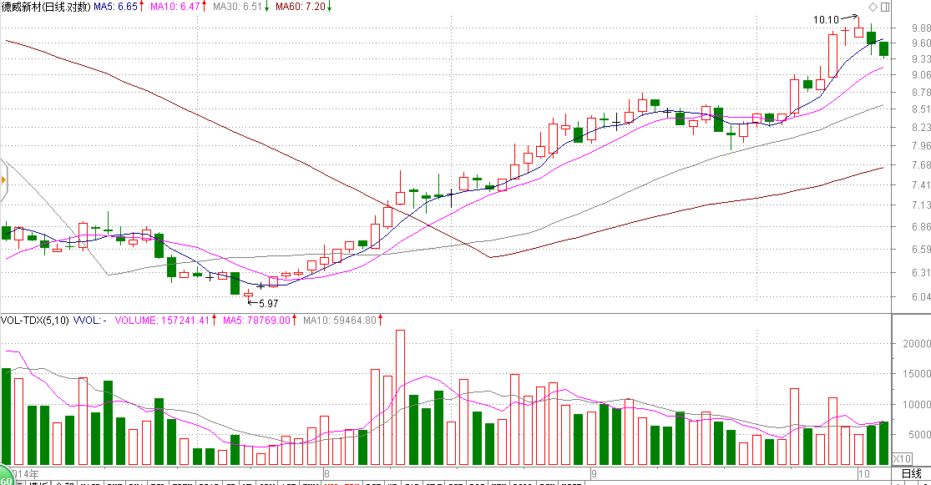
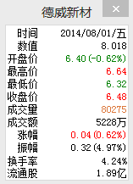
案例2：低位放量的纺锤线是主力吸货的信号
300325德威新材2014年8月1日出现纺锤线

Slide 10
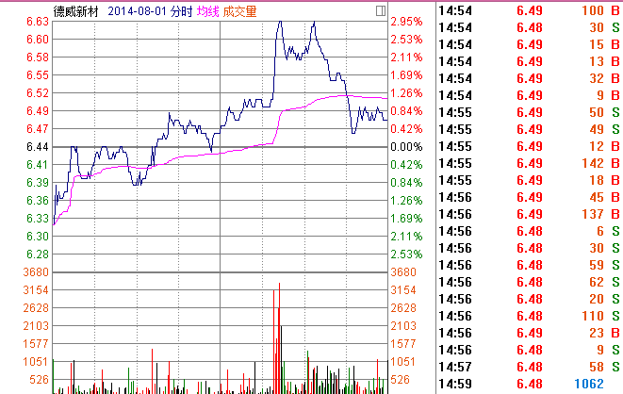
300325德威新材2014年8月1日分时走势

Slide 11
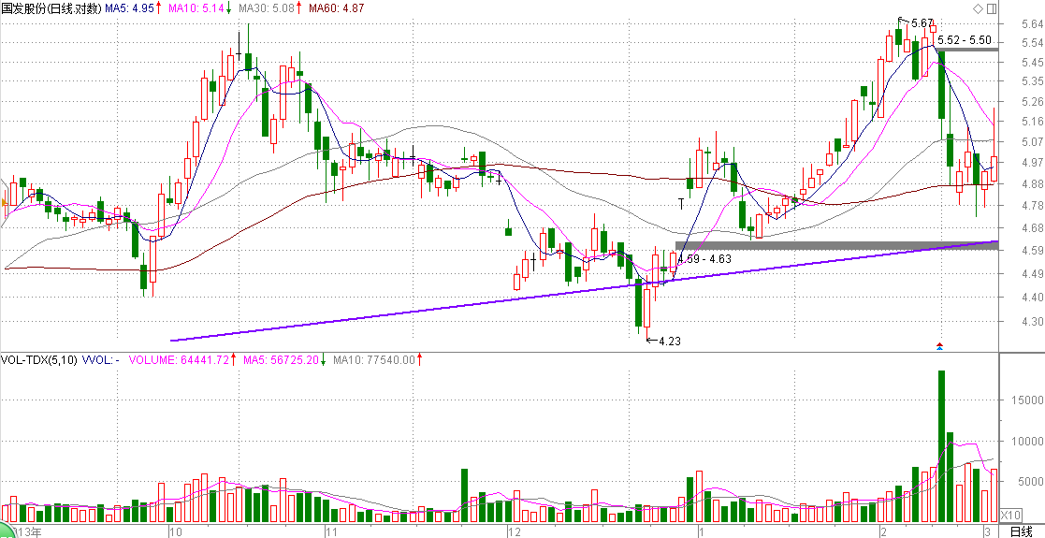
案例3：上涨到前高点出现的纺锤线
600538国发股份2014年2月17日出现纺锤线

Slide 12
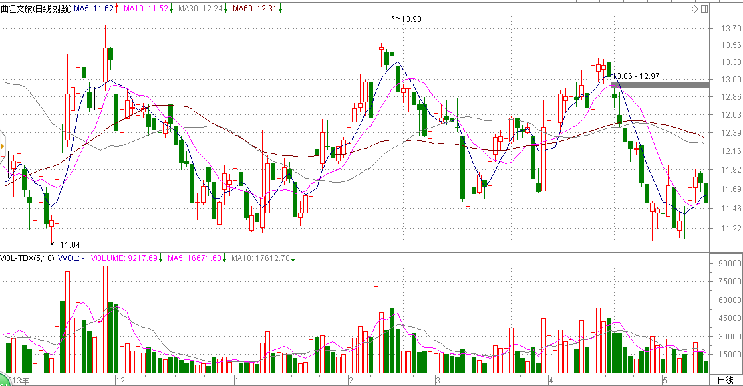
案例4：箱体顶部和底部出现的纺锤线
600706曲江文旅2014年1月20日和4月15日分别出现了纺锤线

Slide 13
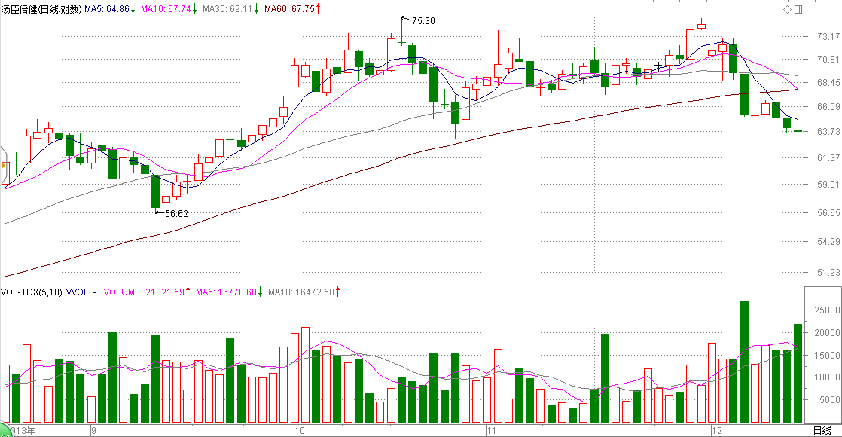
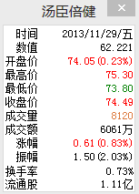
案例5：前高位置出现的纺锤线
300146汤臣倍健2013年11月29日出现纺锤线

Slide 14
总结
纺锤线是一种警示性K线，我们可以用次日K线进行判定。
一般来说在股价相对高位或者箱体高位，次日跌破纺锤线的最低价就要离场。
低位放量的纺锤线一般是主力吸筹信号。
高位放量的纺锤线一般是主力出货信号。
低位出现的阳纺锤线比阴纺锤线的多方能量强。
高位出现的阴纺锤线比阳纺锤线的空方能量强。

Slide 15
资本逻辑 投资智慧 趋势为王 共赢财富
感谢您的观赏

